Slide 1

决赛成果汇报
Optic-SpaceNet · 光学CNN在轨加速系统 × MNIST
96.40%
1000 样本抽样
真机准确率
（全量准确率为95.33%）
0.36pt
1000 样本抽样
上板误差
（全量 −1.43pt）
2.56M
MACs 运算量 模型 M10
61 倍
推理性能优化
M10 相比于 M1
曦智科技 命题
CICC 1003564

Slide 2


快速预览(1/3)
测量 → 归因 → 建模 → 训练 → 联合设计 → 部署验证
96.40%
1000 样本抽样
真机准确率
（全量准确率为95.33%）
0.36pt
1000 样本抽样
上板误差
（全量 −1.43pt）
2.56M
MACs 运算量 模型 M10
61 倍
推理性能优化
M10 相比于 M1
真机测量：固定底噪 4.5 counts ≠ 仿真器 ~1% 相对噪声（E5 三值域配对实验）
噪声归因：三组分结构化（列偏移 4–23% / 列增益 1–3% / δW 21–50%）
✗ iid 单标量模型被实测否定
组分训练：v8 按批重采样三组分×1.5 余量
✗ REP 多次投票无效（误差 95% run 间可复现）
架构联合设计：X0 13 臂对照 → conv3s2 家族胜出
✗ MaxPool（M7）有偏传播，决定性对照差 12.1pt；3×3 层（M5）δW 不可校准差 2.6pt
逐列校准：ABA 净提升 +1.5pt（92.60→94.60）
✗ 标量校准 / calib json 跨窗口复用均被否定
调度纪律：20min fresh 校准
✗ stale 校准 −12.5pt；热崩溃 0% → ≥1h 冷却恢复
02 / 23
决赛成果汇报 Optic-SpaceNet · 光学CNN在轨加速系统 × MNIST

Slide 3
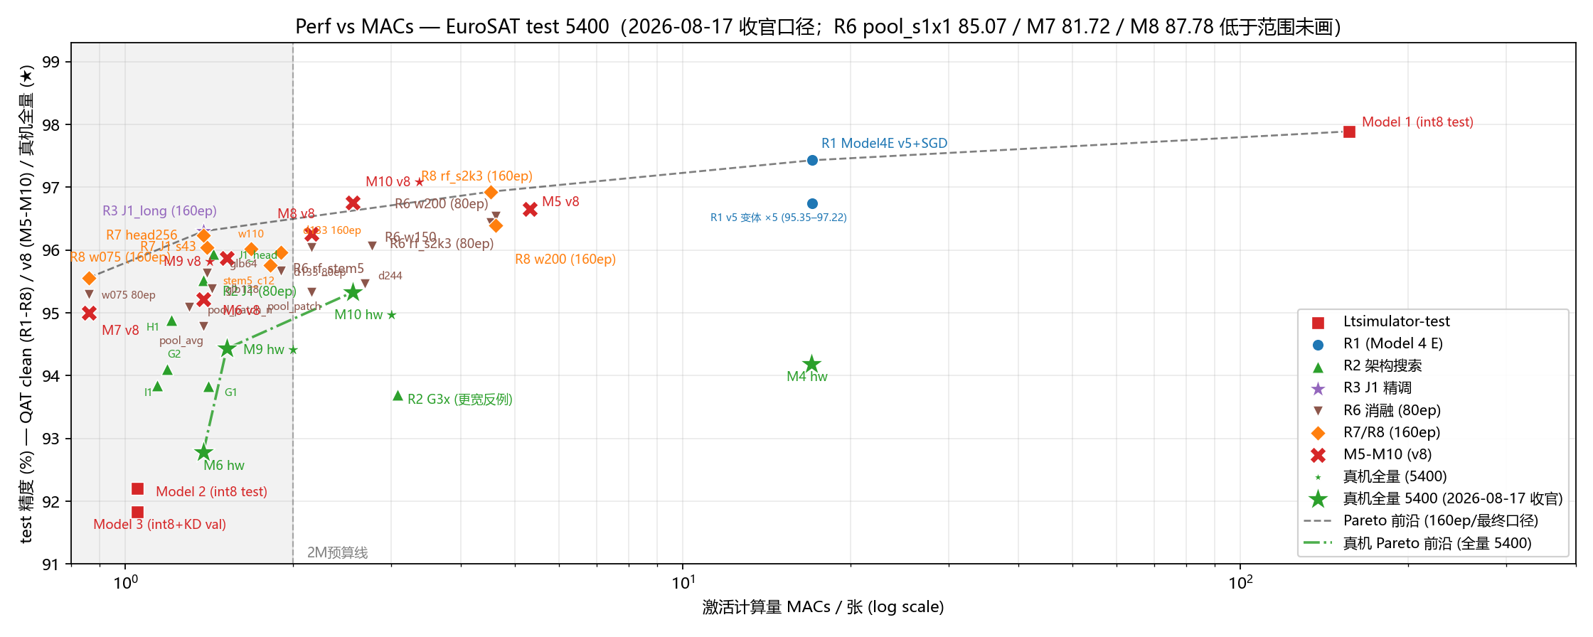
快速预览(2/3)
各模型帕累托图
M10 · 2.56M
真机 96.40% (1k)
M4 · 17M
真机 94.19%
M9 · 1.52M
真机 94.43%
QAT clean（R1–R8）· v8（M5–M10）· 真机全量 5400（★）
★ = 2026-08-17 收官 M10 · 2.56M · 95.33% ｜ M9 · 1.52M · 94.43%（≤2M 预算内冠军）
03 / 23
决赛成果汇报 Optic-SpaceNet · 光学CNN在轨加速系统 × MNIST

Slide 4
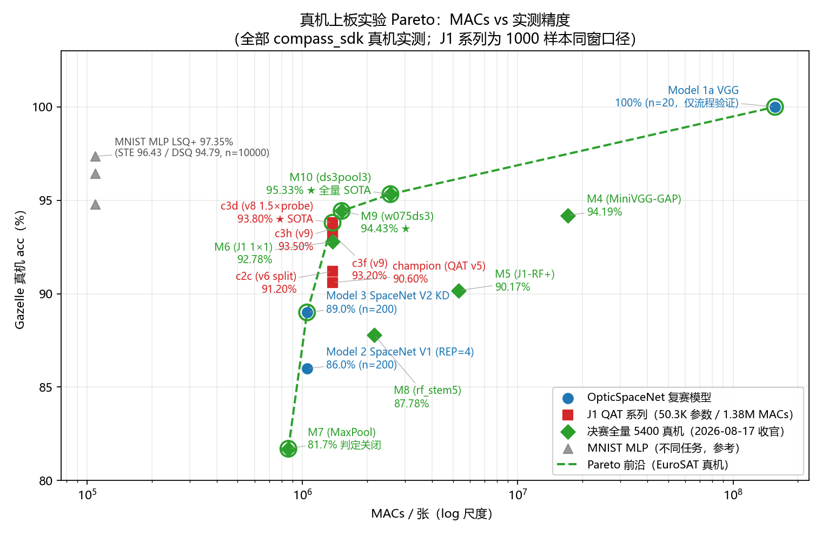
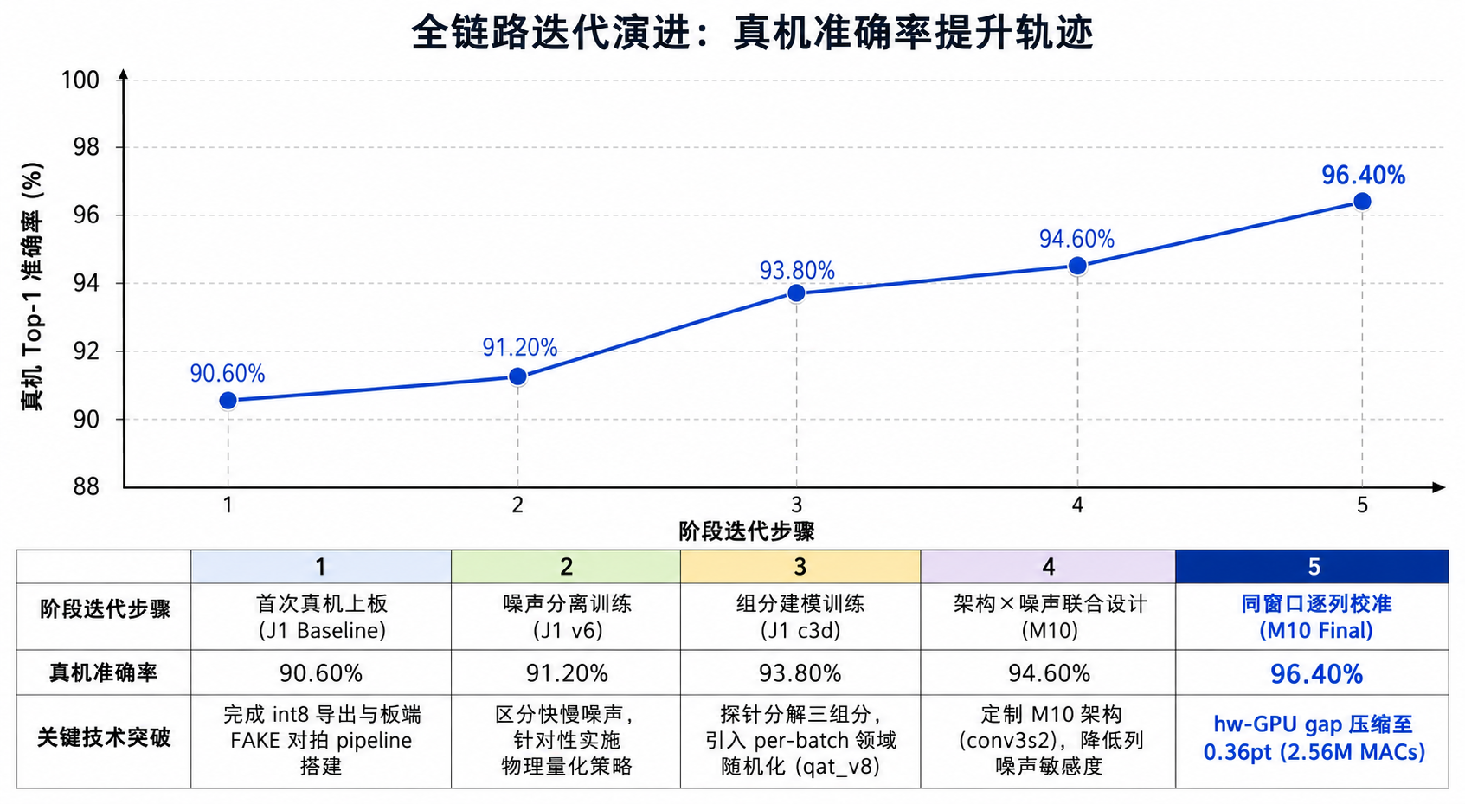
快速预览(3/3)
⭐
⭐
各阶段均为真机实测（n=1000，同窗口校准口径）
最终全量 5400 张收官：M10 95.33% / M9 94.43%
上板精度Pareto图
面向硬件进行算法优化，
真机表现迭代提升
04 / 23
决赛成果汇报 Optic-SpaceNet · 光学CNN在轨加速系统 × MNIST

Slide 5
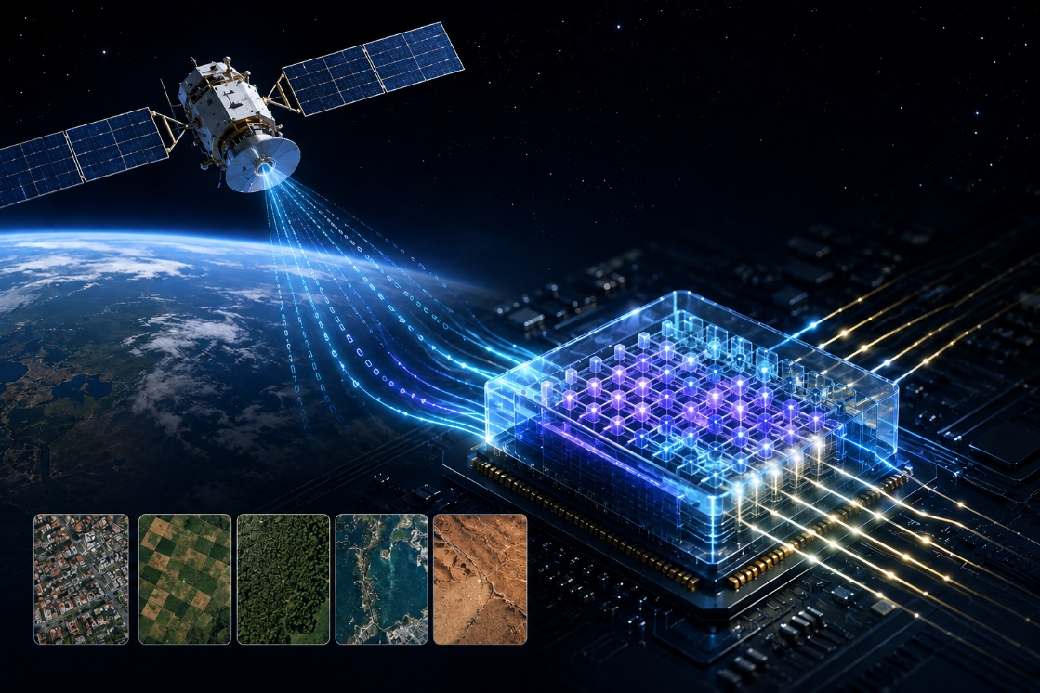
在轨遥感计算的结构性困境
评价指标 | 电子计算 (GPU/ASIC) | 光学计算核 (Gazelle)
功耗与散热需求 | 高 | 低
单粒子翻转 (SEU) | 高发 (需复杂冗余纠错) | 天然免疫
计算延迟 | 受寄存器、总线带宽限制 | 光速波分/并行相干运算
太空退化寿命 | 电学老化、寿命5-10年 | 无电偏置老化、寿命>10年
* 光计算核心芯片抗 SEU 辐射能力强，但外围的 DAC/ADC、FPGA 等电气模块仍需辅以常规宇航加固措施。
光计算优势：低功耗、高吞吐矩阵乘法；光学器件无电荷存储态，在太空环境有潜在优势
05 / 23
决赛成果汇报 Optic-SpaceNet · 光学CNN在轨加速系统 × MNIST

Slide 6
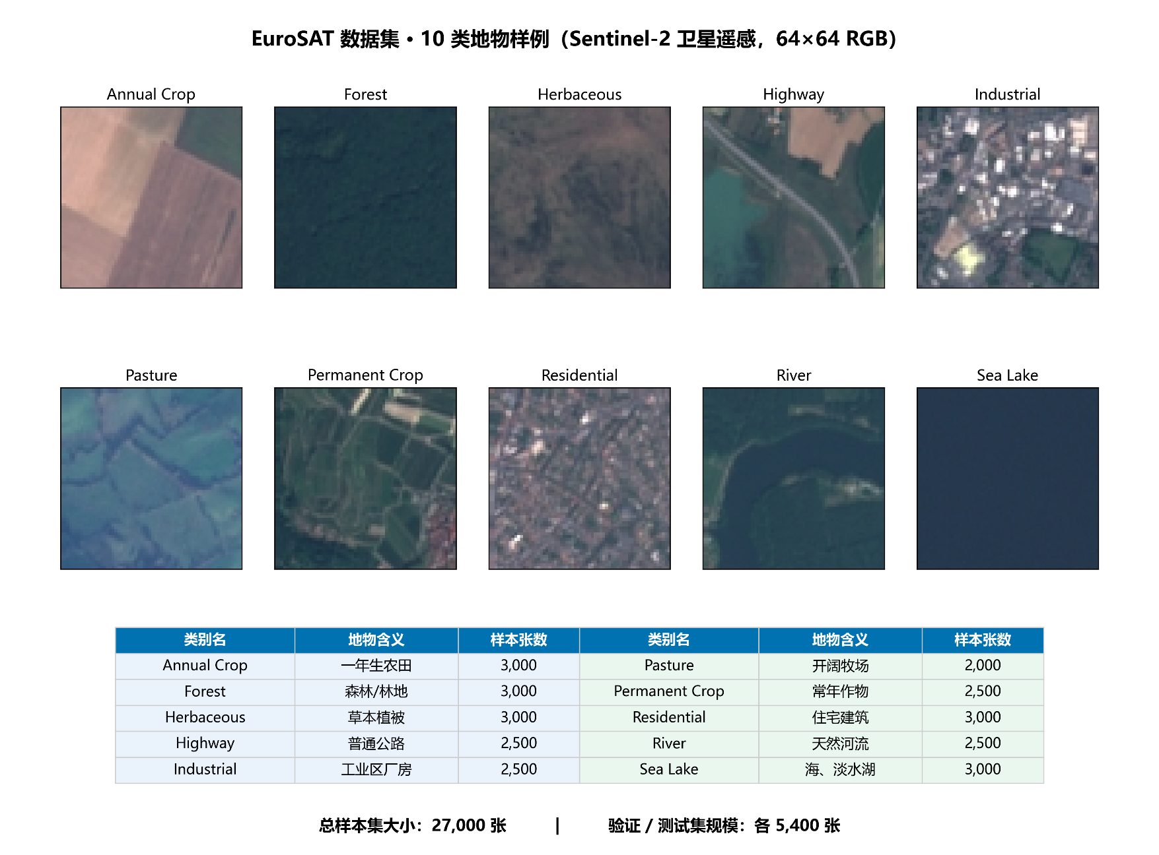
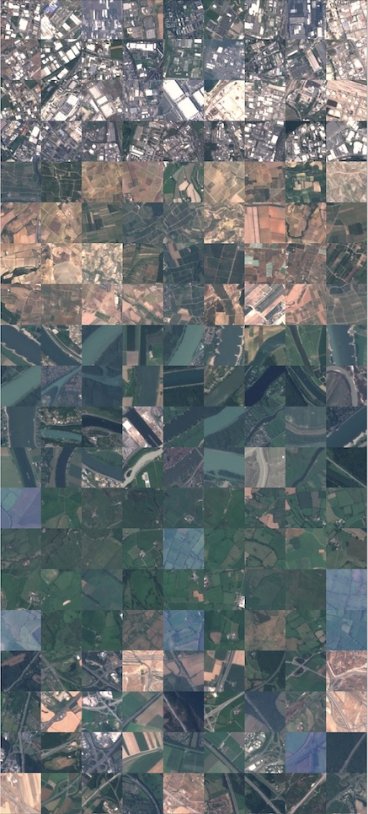
遥感数据集与十类地物分类任务
数据集：https://www.modelscope.cn/datasets/lhh010/EuroSAT_RGB
06 / 23
决赛成果汇报 Optic-SpaceNet · 光学CNN在轨加速系统 × MNIST

Slide 7
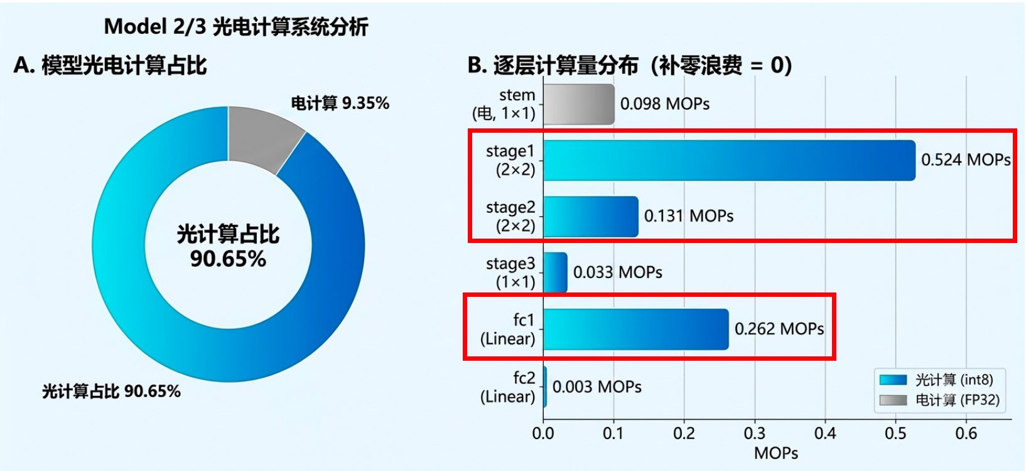
架构探索：MACs 预算下的最优结构
基线模型架构回顾
2x2卷积 和 fc1
贡献了大部分计算量
07 / 23
决赛成果汇报 Optic-SpaceNet · 光学CNN在轨加速系统 × MNIST

Slide 8
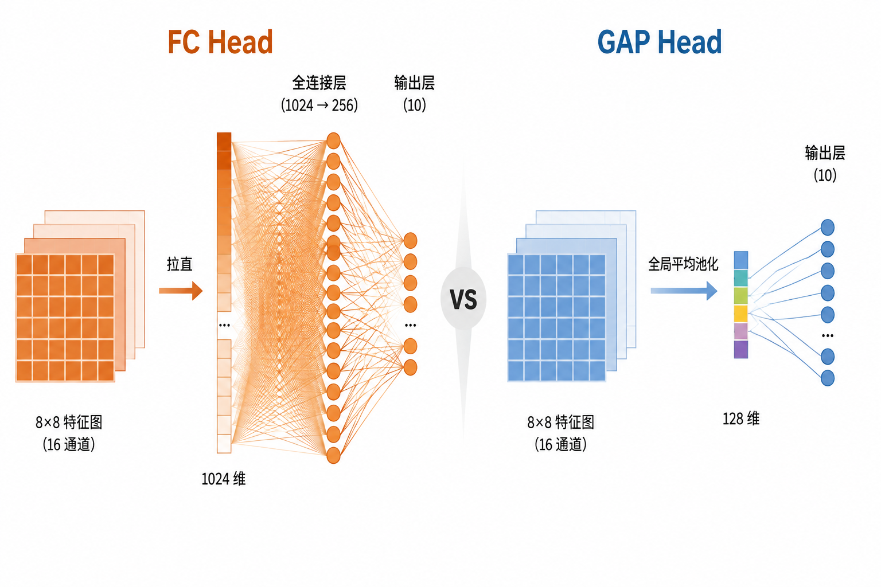
架构探索：MACs 预算下的最优结构
260K MACs
~10K MACs
无精度变化
08 / 23
决赛成果汇报 Optic-SpaceNet · 光学CNN在轨加速系统 × MNIST
Notes:
生图 Prompt：左右对比的两张极简神经网络末端结构示意图，白底、扁平科技风。左侧标"FC Head"：一个 8×8 网格的特征图方块阵列（16 个通道叠成小摞），被箭头"拉直"成一条长长的竖向一维向量（标注 1024 维），向量连到一个庞大的全连接层——用密集的放射状连线表示 1024 个输入各自连到 256 个神经元，连线密集成一堵墙，再接一个小输出层（10 个节点）。右侧标"GAP Head"：同样的 8×8 特征图方块摞，每个通道块被一个不透明罩子压缩成一个彩色小方块（表示空间平均），16 个小方块排成一条短向量（128 维），只用稀疏几条线连到 10 个节点的输出层。中间用一个"vs"或转化箭头分隔。整体色调左暖右冷，强调左侧连接墙厚重、右侧极简。不标任何数字之外的精度/算力信息。
M2（FC head）：Flatten(16×8×8=1024) → Linear(1024,256) → Linear(256,10)，头部参数 ≈ 265K，占整网 268K 的 ~98%；头部 MACs ≈ 0.26M，占整网 1.05M 的 ~25%。
M4（GAP head）：GAP → Linear(96,10)，头部参数 970（−99.6%），MACs 可忽略（C×10 量级）。
物理依据：光计算中权重存光阵列"params 接近免费"，真正受限的是 activation compute——但 FC 头把 1024 维向量当 GEMM 打，既占参数又对精度无贡献；GAP 用一次空间平均把它消掉。

Slide 9
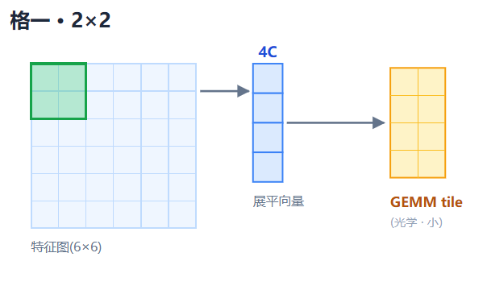
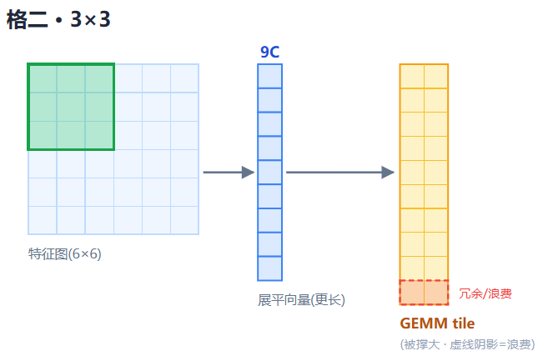
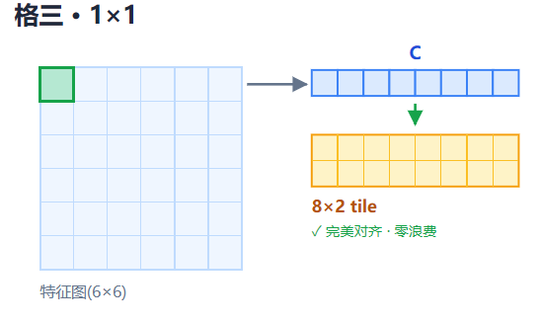
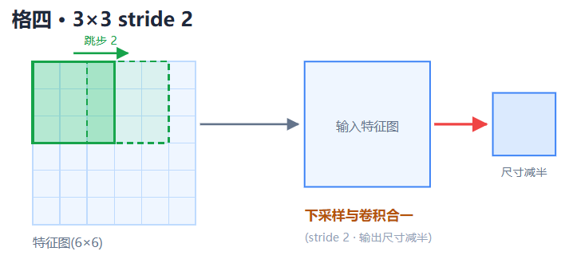
架构探索：MACs 预算下的最优结构
计算量大 (~20M MACs)
算法表现最好
硬件对齐
计算量中等
算法表现较差
计算量小
(~1M MACs)
算法表现中等
计算量略大 (~3M MACs)
算法表现较好
09 / 23
决赛成果汇报 Optic-SpaceNet · 光学CNN在轨加速系统 × MNIST
Notes:
生图 Prompt: 四宫格极简示意图，白底扁平科技风，每格展示一种卷积核在"同一张特征图"上的工作方式，顶部各有一个小标题。格一"2×2"：特征图上高亮一个 2×2 小方窗，旁边画出窗内 4 个像素×通道数展平成的短向量进入一个小矩阵块（表示光学 GEMM tile），向量长度标注为 4C。格二"3×3"：高亮 3×3 方窗，展平成明显更长的向量（9C），矩阵块被撑大，用虚线阴影标出展平后浪费/冗余的部分。格三"1×1"：只高亮单个像素点，其通道维拉成一条长度恰为 C 的向量，严丝合缝嵌入一个 8 格宽的小矩阵条（表示与 8×2 tile 完美对齐、零浪费），旁边配一行小方块表示"逐点通道混合"。格四"3×3 stride2"：特征图上 3×3 方窗以跳步方式滑动（画出步长为 2 的跳跃箭头），输出侧特征图尺寸减半（画出从大方块到半尺寸方块的收缩箭头），强调"下采样与卷积合一"。四格统一配色，仅结构差异可视化，不含算力/精度数字。
等预算对照（R2，~1.1–1.4M MACs，同 QAT 配方）：
kernels MACs test
[3,3,1]（G1） 1.41M 93.83%
[1,3,1]（I1） 1.14M 93.85%
[3,1,1]（G2） 1.19M 94.11%
[1,1,1]（H1） 1.21M 94.89%
2×2（M2） 1.05M 92.20%（int8）
1×1（J1/M6，v5 160ep） 1.38M 96.30%（QAT clean）/ 真机 90.6–93.8%
3×3s2 + stem max3（M10，v8） 2.56M 96.66%（QAT）/真机 96.40%（SOTA）
3×3 全程（M4E，v5） 17.04M 97.43%（QAT）

Slide 10
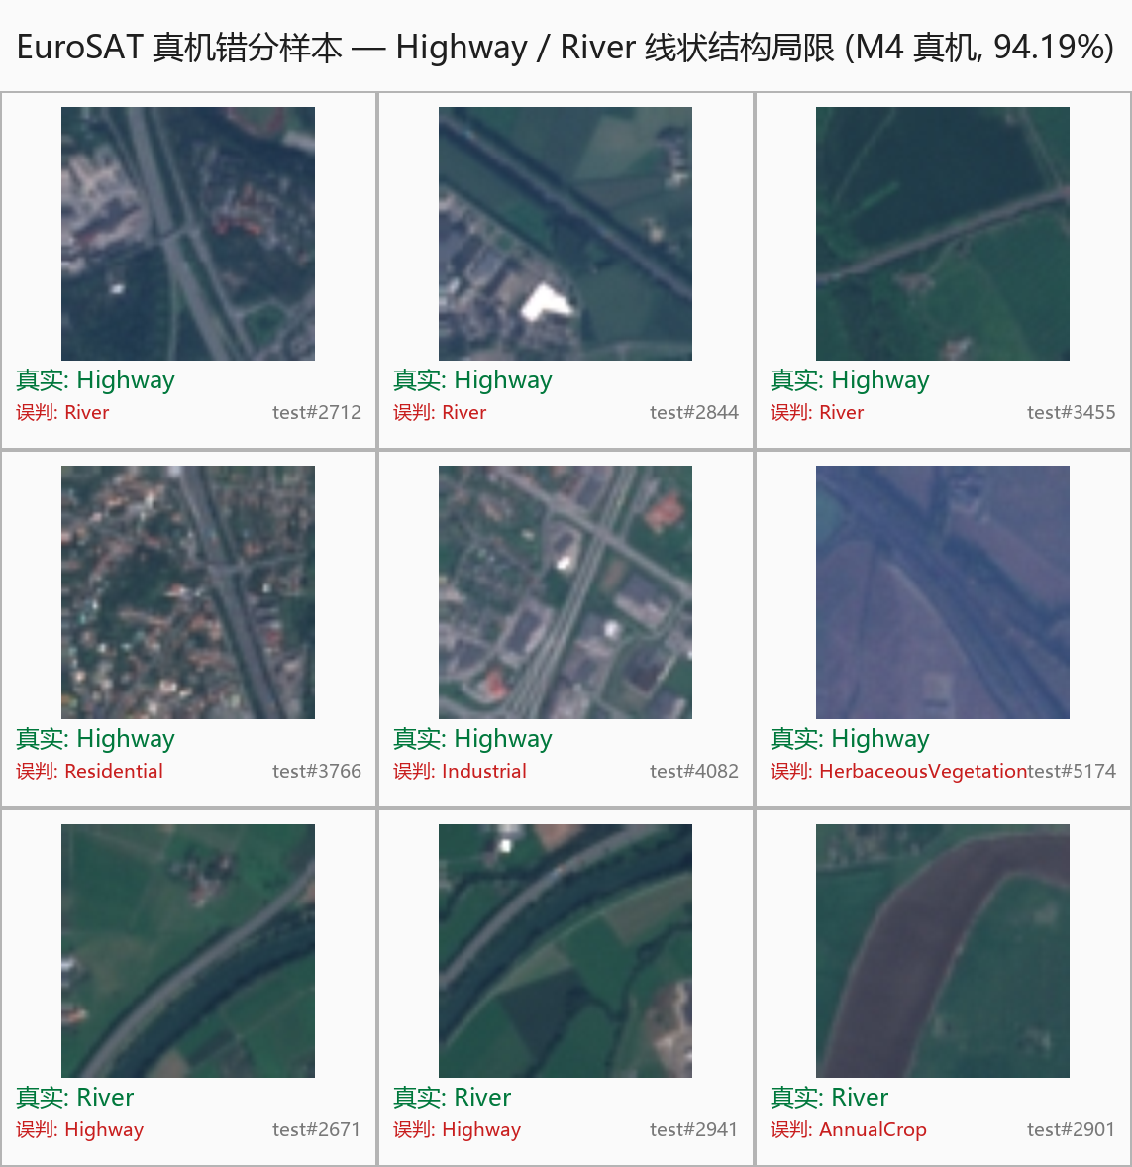
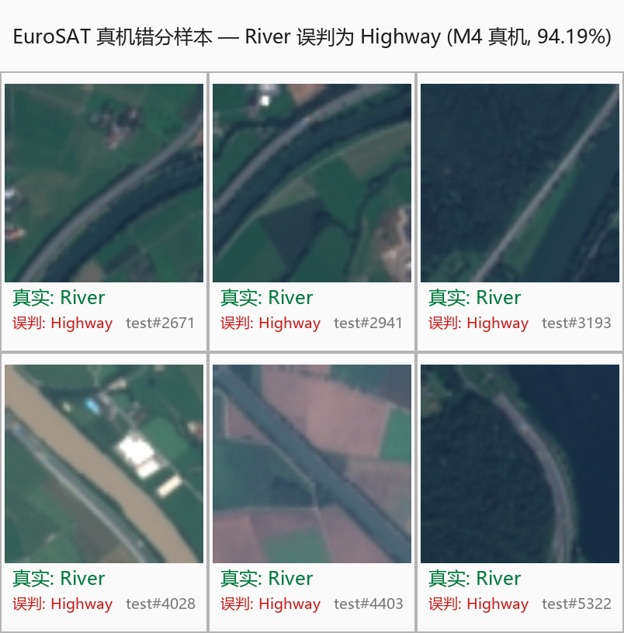
错分样本分析
——以线状结构Highway / River为例
感受野大小 | Highway/River F1
RF=17px | -3.6/-2.7pt
RF=49px | +2.9/+2.3pt
10 / 23
决赛成果汇报 Optic-SpaceNet · 光学CNN在轨加速系统 × MNIST
Notes:
M4（17M，感受野最大）的真机错误仍集中在 Highway/River 互混——线状结构是噪声下最脆弱一环，堆算力也无法完全消除。
小算力代价：J1（1.38M，RF 17px）Highway/River F1 差 −3.6/−2.7pt，感受野扩至 49px 可补回 +2.9/+2.3。

Slide 11
架构探索：MACs 预算下的最优结构
模型 | 架构要点 | MACs/张 | 训练 test | 真机全量 5400 | 干净参考 | gap
M1 | 大参数基准 VGG | 156.6M | 97.98（v4.1 val） | 20/20 = 100%（板端抽样 n=20，全量不可行） | 97.87（QAT int8 val） | +2.1
M4 | 全 3×3 + GAP | 17.0M | 96.17 | 94.19%（5086/5400） | 95.74（同量化 numpy，5170/5400） | −1.55
M5 | 含 3×3 双卷积 | 5.31M | 96.65 | 90.17%（4869/5400） | ~96.5（同量化 numpy） | −6.3
M6 | 全 1×1 | 1.38M | 95.22 | 92.78%（5010/5400） | ~95.5（同量化 numpy） | −2.7
M7 | 超窄 C0=12 + MaxPool | 0.86M | 94.98 | 81.72%（板端 [0:1800]，架构不匹配暂停） | ~95.0（v8 test） | −13.3
M8 | 1×1 + stem k5 | 2.16M | 96.26 | 87.78%*（4740/5400） | ~95.8（同量化 numpy） | −8.0
M9 | w0.75 + conv3s2 | 1.52M | 95.87/95.69 （双 seed） | 94.43%（5099/5400 ） | 95.87（GPU QAT，部署 seed42） | −1.44
M10 | conv3s2 + stem max3 | 2.56M | 96.76/96.56 （双 seed） | 95.33%（5148/5400 ） | 96.76（GPU QAT，部署 seed42） | −1.43
M10 以 1/61 于 M1 的 MACs 取得 95.33%；M9 以 1/103 的 MACs 取得 94.43%，且 M9/M10（conv3s2 家族）构成 v8 噪声口径下的帕累托前沿（1.5-2.6M 甜点区间）。
*M8 跑批位于器件连续使用 20 h 后的窗口缓降时段
11 / 23
决赛成果汇报 Optic-SpaceNet · 光学CNN在轨加速系统 × MNIST

Slide 12
架构探索：MACs 预算下的最优结构
M10 · 2.56M
真机 96.40% (1k)
M4 · 17M
真机 94.19%
M9 · 1.52M
真机 94.43%
12 / 23
决赛成果汇报 Optic-SpaceNet · 光学CNN在轨加速系统 × MNIST

Slide 13
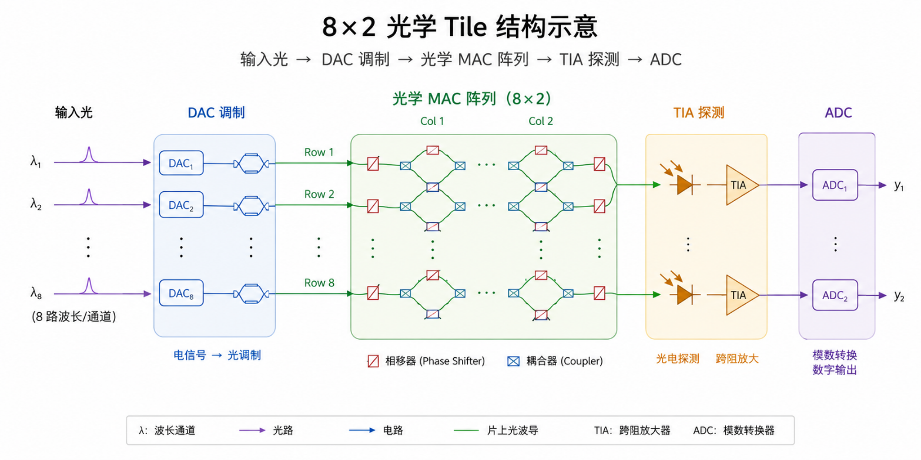
仿真器 vs Gazelle 真机
物理属性 | 数值 | 物理约束 / 工程学影响
物理计算 Tile | 8×2 (k=8, n=2) | 卷积乘加展平后长度必须被 8 整除，否则硬件必须补零闲置
原生支持精度 | 8-bit 激活 / 8-bit 权重 | 支持 INT8 GEMM
运算速率 | 2.6MOPs | 算力总容量极其有限，要求工程上必须采用极度轻量化的网络结构以避免大量计算
存在物理噪声 | - | 深网络可能会导致准确率明显下降
13 / 23
决赛成果汇报 Optic-SpaceNet · 光学CNN在轨加速系统 × MNIST

Slide 14
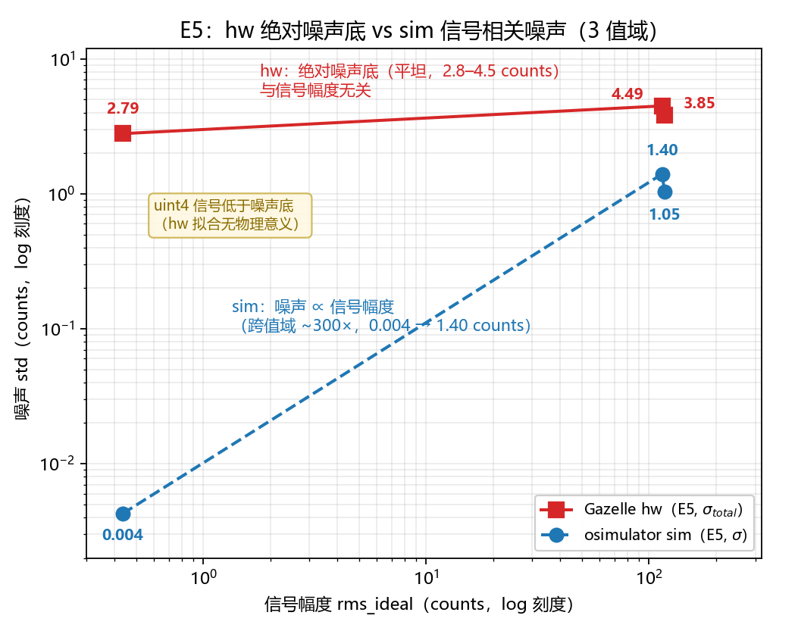
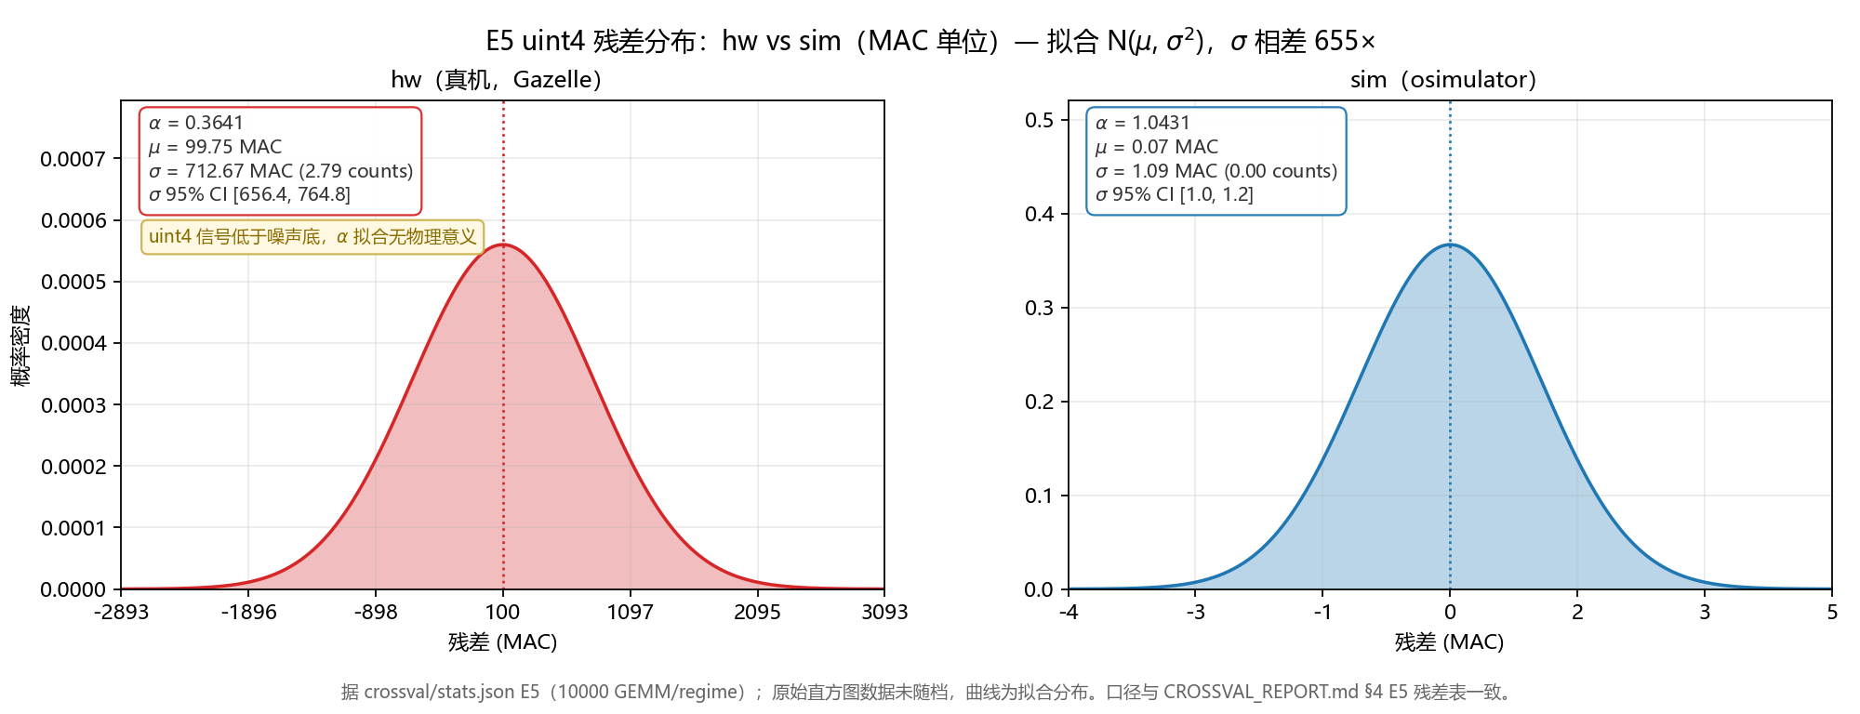
仿真器 vs Gazelle 真机
 | 赛题仿真器 | 真机实测
噪声与信号 | 噪声强度是信号的比例（~1%） | 噪声强度是固定值（σ_total ≈ 4.5 counts），几乎与输入无关
随机性 | 同一输入传入两次，噪声不一致 | 同一输入传入两次，噪声 95% 一致
空间结构 | 全局一个标量噪声 | 每一列独立的偏移、增益，另有逐元素权重扰动
14 / 23
决赛成果汇报 Optic-SpaceNet · 光学CNN在轨加速系统 × MNIST

Slide 15
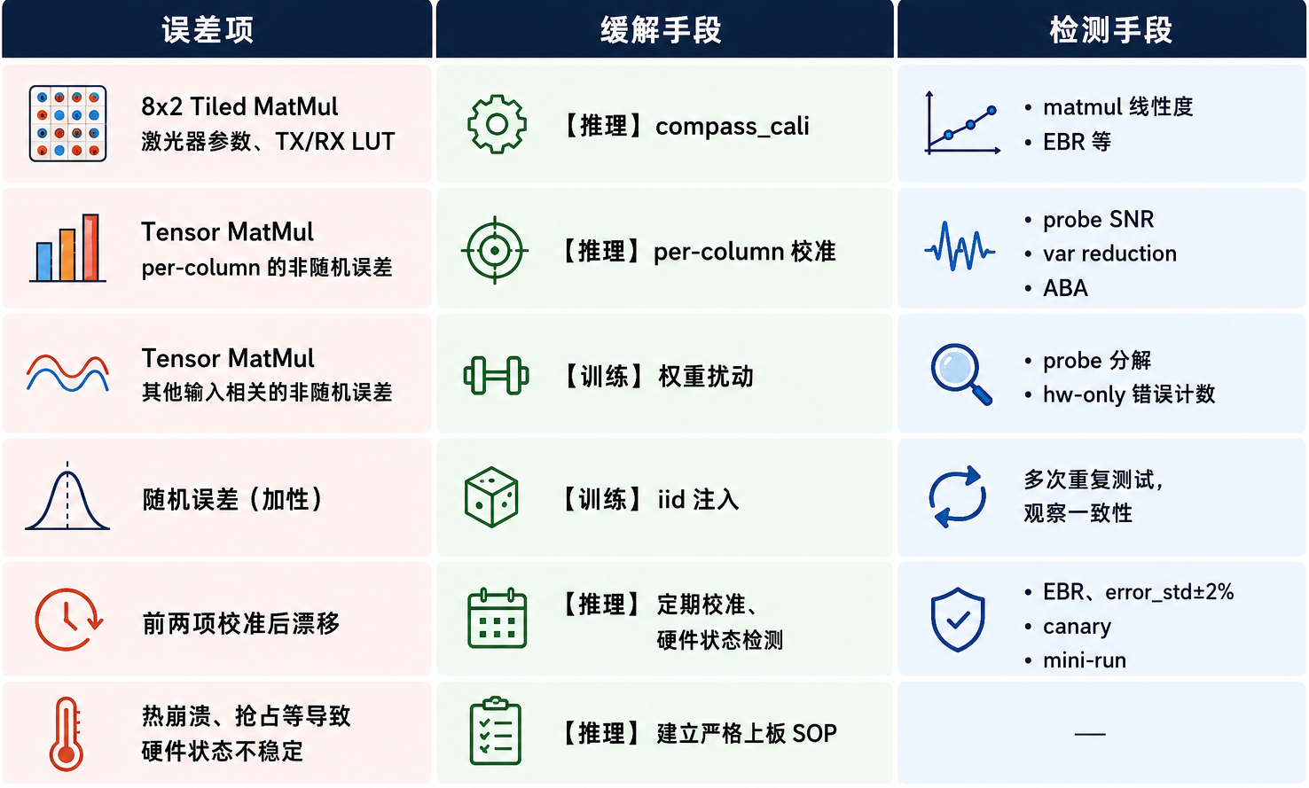
噪声归因与组分训练
15 / 23
决赛成果汇报 Optic-SpaceNet · 光学CNN在轨加速系统 × MNIST

Slide 16
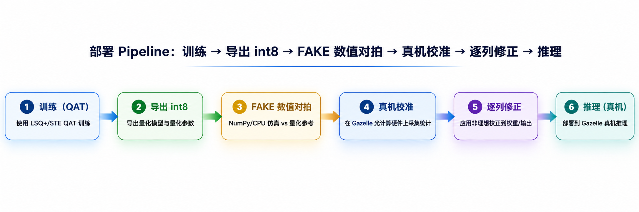
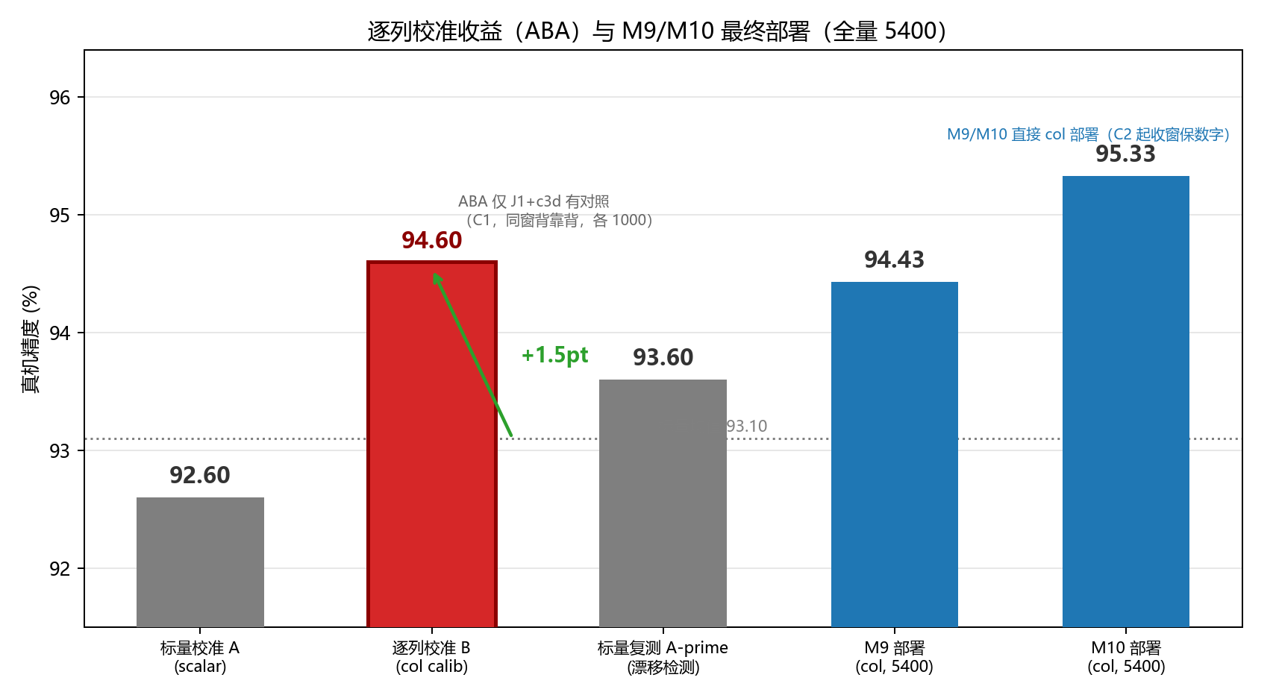
模型部署与逐列校准
同窗口逐列校准 (Col Calib)
标定原理： 推理前输入已知探测向量，测量每列当前零点与增益，并在推理硬件指令中逐列修正。
ABA 对照实验： 标量 92.60% → 逐列 94.60% → 标量复测 93.60%，逐列校准净提升 +1.5pt。
时间敏感性： 列偏差存在跨窗口漂移，校准与跑批必须在同一窗口背靠背完成
16 / 23
决赛成果汇报 Optic-SpaceNet · 光学CNN在轨加速系统 × MNIST

Slide 17
热漂移与上板工程规则
上板规则卡片
放行判据（每次开窗必查，四项全过）：
✔️EBR 动态范围： EBR ≥ 8 (实测 9.77/9.84 通过)
✔️残差偏差控制： error_std 偏差 < ±2%
✔️ MNIST Canary 校验： Canary 精度 gap < 0.50pt (C2 实测 0.10pt)
✔️ Mini-run 采样对齐： 200 样本预跑一致性验证
调度纪律：单次调用（含校准）<30 min；两次调用间冷却 ≥5 min；每 2 段窗口间冷却 20–30 min；0% 崩溃 → 冷却 ≥1h + fresh compass_cali 恢复
校准纪律：连续跑批每 ~20 min 背靠背 fresh 校准；校准与跑批必须同窗口
热漂移定量证据
fresh 校准下连续跑批段序精度 95.0 → 93.5 → 93.5 → 92.0（~2h 窗口内缓降）
stale 校准（超 20 min 未重校）82.5%（−12.5pt） → 同批 fresh 重跑 92.5%（+10pt）
连续工作 ~2h 后器件 0% 输出崩溃（两次独立复现）
列校准参数跨窗口漂移：留出改善 w1 −24.4% → w2 −7.8% → 校准不可跨窗口复用
所有对外精度数字均为“新鲜校准 + 同窗口”口径，可复现
17 / 23
决赛成果汇报 Optic-SpaceNet · 光学CNN在轨加速系统 × MNIST

Slide 18
上板精度图
18 / 23
决赛成果汇报 Optic-SpaceNet · 光学CNN在轨加速系统 × MNIST

Slide 19
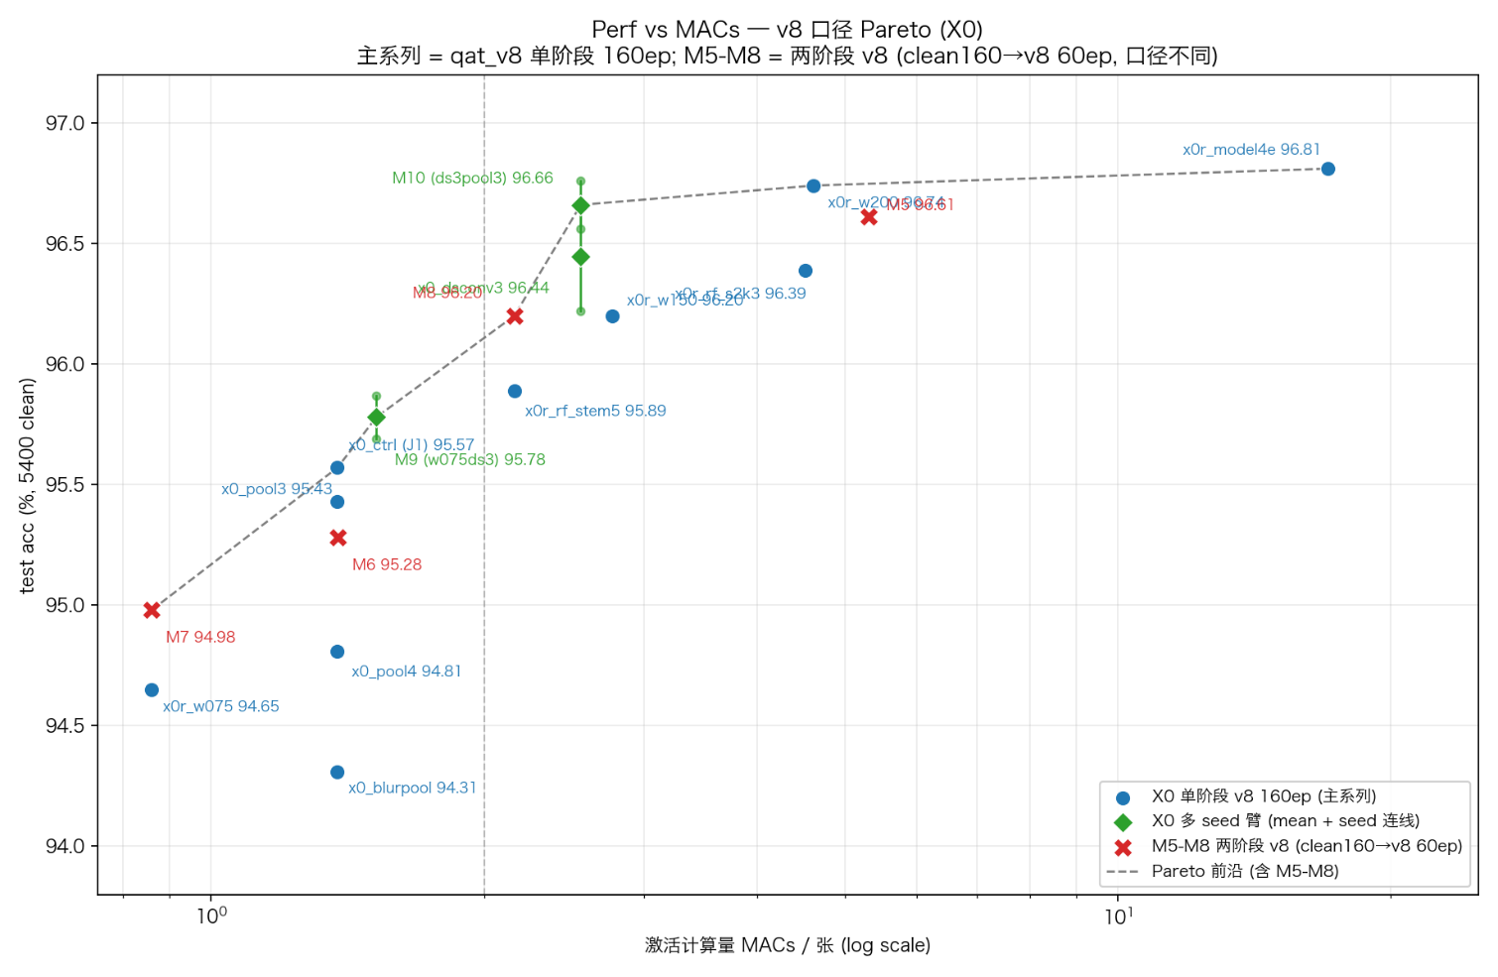
架构与硬件联合设计
模型 | 特点 | 无噪声 | 噪声口径（v8）
rf_s2k3 (4.52M MACs) | 感受野（3×3 层） | 96.93 ✓ | 96.39 ✗
W200 (4.62M MACs) | 宽度（更多通道） | 96.39 ✗ | 96.74 ✓
噪声环境下的 Pareto 反转现象
软件 vs 物理噪声口径： 无噪声下 rf_s2k3 (96.93%) > w200 (96.39%)；但在 QAT 噪声代理下，w200 (96.74%) 完成反超。
反转原因分析： 3×3 卷积 im2col 展平 (k=9) 暴露更多列噪声（残差是 1×1 的 2.5–3 倍）。
GAP 作用局限： 空间平均可滤除 i.i.d 快噪声 (1/sqrt(N) 抑制)，但无法滤除同通道共享的列结构偏差。
M10 创新设计： 使用 conv3s2 替代 Patchify 完成下采样，兼顾感受野扩展与列噪声控制。
19 / 23
决赛成果汇报 Optic-SpaceNet · 光学CNN在轨加速系统 × MNIST

Slide 20
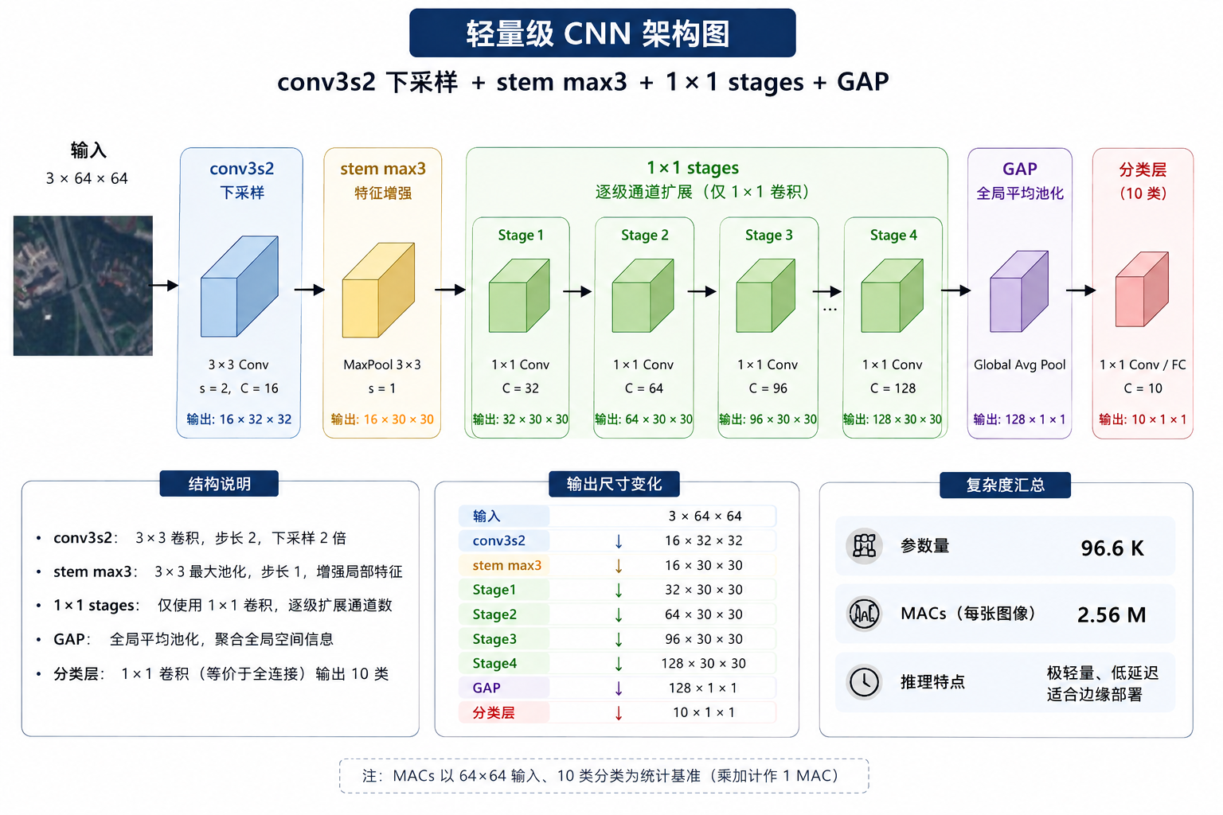
架构与硬件联合设计
Model 10
Stem 3×3 (s=2) + MaxPool
→ conv3s2 下采样
→ 1×1 Stages
→ GAP
3×3 只放在下采样位置，主体全部 1×1，GAP 收尾
20 / 23
决赛成果汇报 Optic-SpaceNet · 光学CNN在轨加速系统 × MNIST

Slide 21
最终成果总结
各阶段均为真机实测（n=1000，同窗口校准口径）；最终全量 5400 张收官：M10 95.33% / M9 94.43%
96.40%
M10 真机准确率 EuroSAT 10类测试集 1000样本
（全量5400张的真机准确率为95.33%）
0.36pt
hw-GPU 极小差距
（1000样本抽样；全量 −1.43pt） 硬件净损失仅 9/1000 样本
2.56M
M10 MACs 运算量 1/61 Model1的计算量
1/103算力
M9 全量94.43%
≤2M 预算冠军，双 seed 95.87/95.69
21 / 23

Slide 22
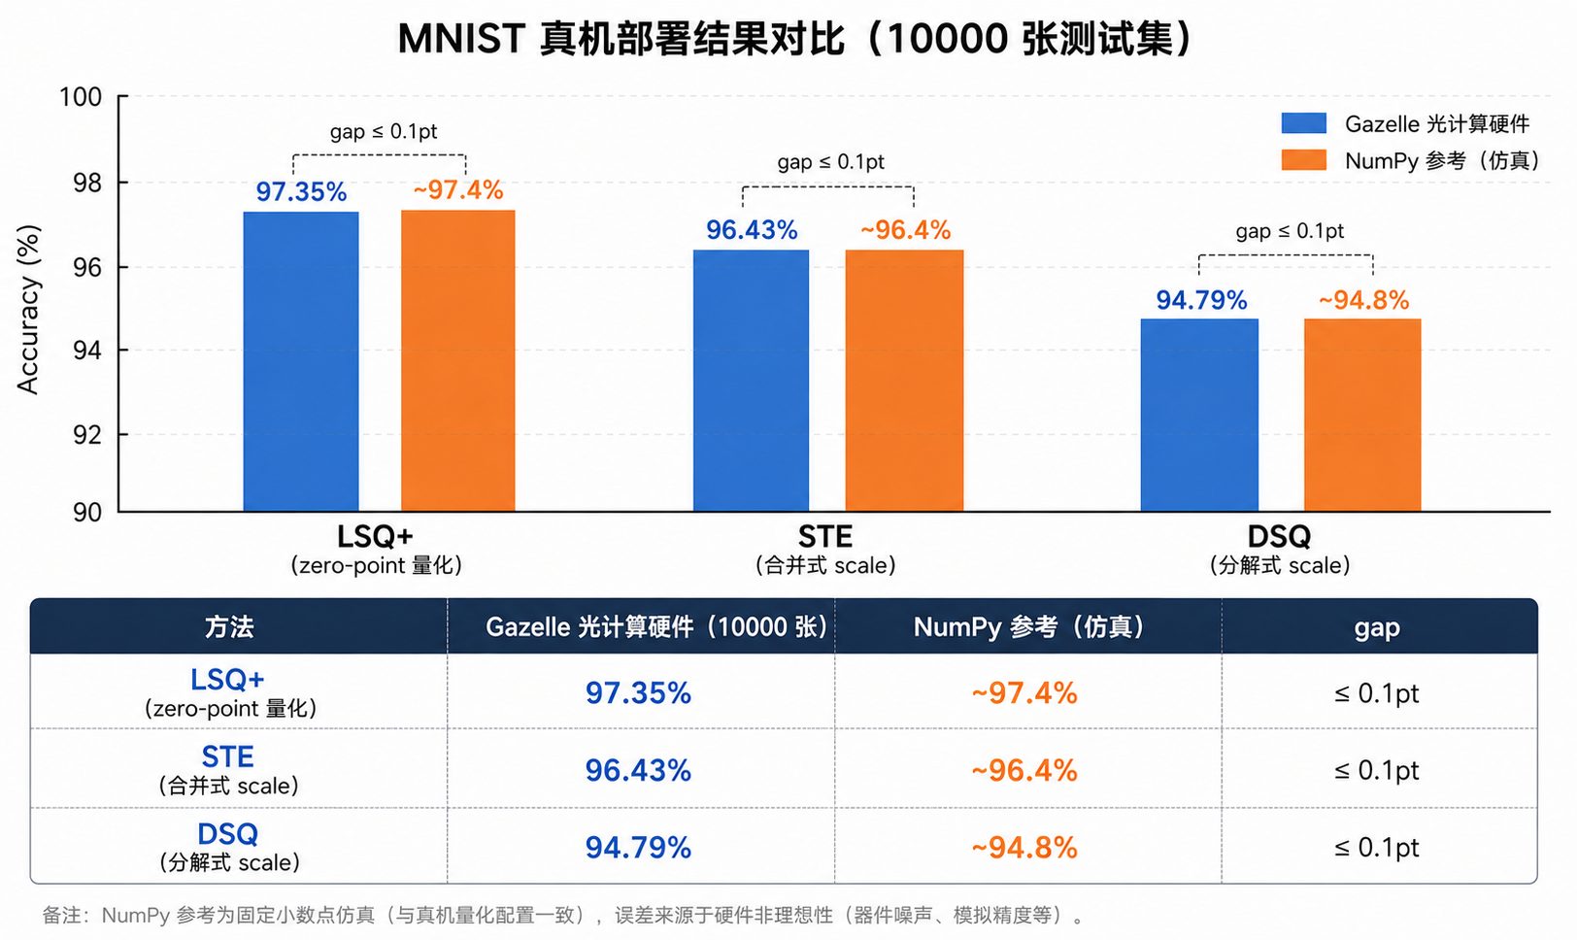
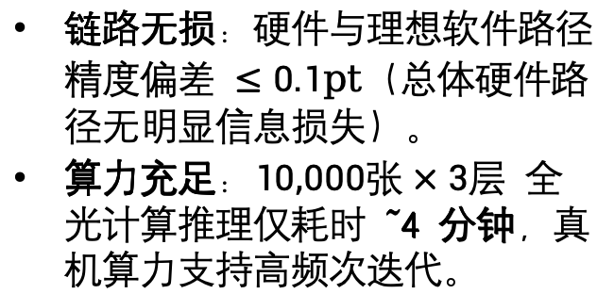
MNIST 真机部署结果
链路无损：硬件与理想软件路径精度偏差 $≤0.1\text{pt}$（总体硬件路径无明显信息损失）。
算力充足：$10,000\text{张}×3\text{层}$ 全光计算推理仅耗时 ~4 分钟，真机算力支持高频次迭代。
先校准再谈精度：EBR 5.08→9.74（compass_cali）后，硬件准确率从 12.10%（≈随机）→ 94.85%；EBR≥8 成为所有上板的放行判据
小数值必须放大：光计算噪声是绝对量级（~4-5 counts 底噪），输入/权重用 scale ×16 顶满 8-bit 值域（uint4 仅占 ~6% 量程会被噪声淹没）
SDK 副作用规避：compass_sdk 篡改 sys.argv → 部署脚本一律环境变量传参；sudo 清空环境 → sudo env VAR=...
22 / 23
决赛成果汇报 Optic-SpaceNet · 光学CNN在轨加速系统 × MNIST

Slide 23


CICC 1003564

